Slide 1
二项分布

Slide 2
1.什么叫伯努利试验？
2.什么叫n重伯努利试验？

Slide 3
应用
例1 将一枚质地均匀的硬币重复抛掷10次，求:
(1) 恰好出现5次正面朝上的概率;
(2)正面朝上出现的频率在[0.4，0.6]内的概率.

Slide 4
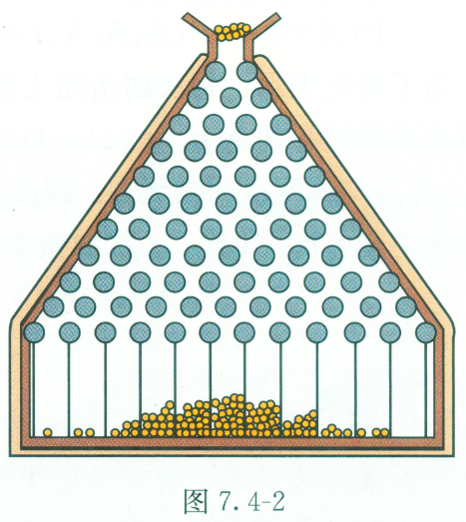
应用
图7.4-2是一块高尔顿板的示意图．在一块木板上钉着若干排相互平行但相互错开的圆柱形小木钉，小木
钉之间留有适当的空隙作为通道，前
面挡有一块玻璃．将小球从顶端放入，
小球下落的过程中，每次碰到小木钉
后都等可能地向左或向右落下，最后
落入底部的格子中．格子从左到右分
别编号为0，1，2，…，10，用X表示
小球最后落入格子的号码，求X的分布
列.
※例2
0
1
2
3
4
5
6
7
8
9
10

Slide 5
应用
甲、乙两选手进行象棋比赛，如果每局比赛甲获胜的概率为0.6，乙获胜的概率为0.4，那么采用3局2胜制还是采用5局3胜制对甲更有利?
例3

Slide 6


“三个臭皮匠，顶个诸葛亮”

Slide 7
练习：设诸葛亮解出某个题目的概率是0.9，三个臭皮匠各自独立解出该题目的概率都是0.6，问诸葛亮和臭皮匠团队哪个解出这一题目的可能性大？（臭皮匠团队成员每人独立解题，且只要有人解出即可）
设事件A:“臭皮匠团队解出该题”
解1：（间接法）
解2：（直接法）
因为0.936＞0.9 ，所以臭皮匠胜出的可能性较大

Slide 9

思考：二项分布与两点分布有什么关系？
两点分布是特殊的二项分布X~B(1,p)
思考：两点分布的均值与方差？
思考：求出二项分布X~B(2,p)的均值与方差？
猜想：二项分布X~B(n,p)的均值与方差？

Slide 10
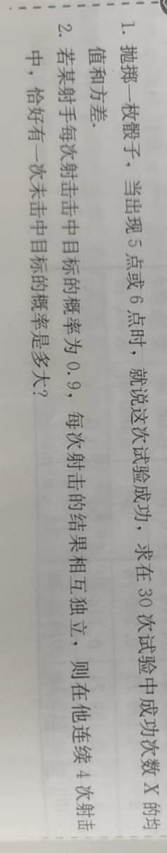

Slide 11


